Slide 1
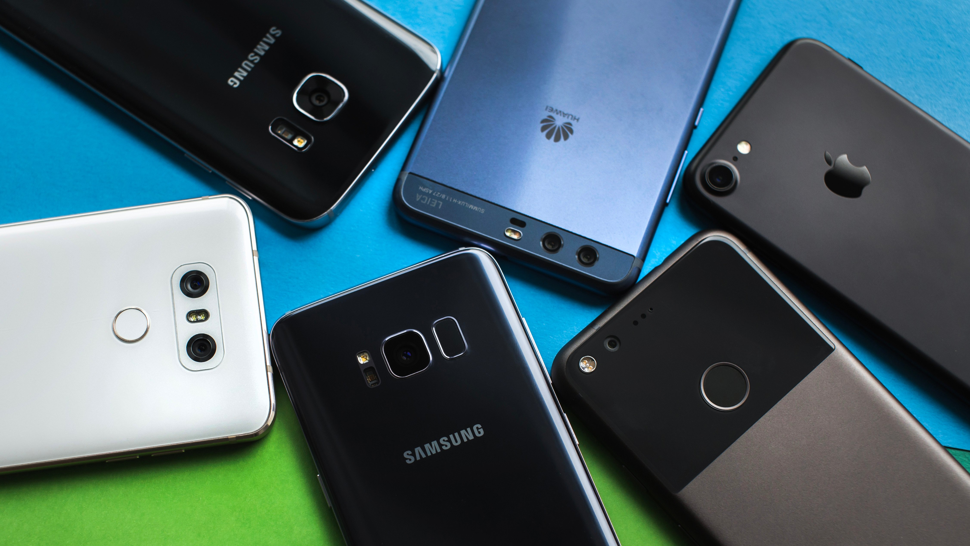
Mobielvrije school
Notes:
De zachte landing. We krijgen wel eens terug van ouders : ja we dachten bij de info avond die zachte landing is een PR praatje, maar het is echt zo. We zijn er ook best trots op. Laten we wel wezen, hoe zacht wij ook proberen de landing te laten zijn, het is echt pittig voor uw zoon/dochter. De overstap is enorm groot. Zo kenmerkt de zachte landing zich door de tweejarige brugperiode. Ouders van leerlingen in de HAVO klas zeggen nog wel eens, ja dat is vooral voor de mavo/havo. Maar tweejarige brug is meer dan alleen niveau, het betekent ook dat wij je twee jaar de tijd geven om te landen op de middelbare school. Zeker het tempo gaat in de tweede klas omhoog en we verwachten ook steeds een beetje meer van leerlingen, maar je bent nog wel brugklasser en mag je ook nog een beetje zo gedragen. Verder hebben we korte lijntjes. Daarin speelt u als ouder echt een belangrijke rol. De mentoren zijn laagdrempelig te benaderen voor alle vragen. Dus aarzel niet om ze ook te stellen. Uw kind zal steeds zelfstandiger gaan opereren, dat zeker en dat is ook goed. Maar is voor u als ouder iets niet helder en u krijgt via uw zoon/dochter het antwoord niet helder of u heeft zorgen neem dan contact op. Ook komt in leerjaar 1 de mentor op huisbezoek. We zeggen altijd tegen de leerlingen dat we komen checken of ze hun kamer wel netjes hebben om goed huiswerk te maken, maar het is vooral een eerste kennismaking met elkaar in de pedagogische driehoek, leerling-ouders-school.
Soms komt het voor dat je als leerlingen op een moment even wat extra begeleiding nodig hebt. Via Pluspunt bieden wij (lichte) ondersteuning aan leerlingen. Pluspunt is herkenbaar als een zichtbare, laagdrempelige voorziening bestaande uit een fysieke plek voor leerlingen, ondersteuners en docenten.
Leerlingen kunnen de hele dag bij Pluspunt terecht. Dit kan gaan over vragen over hun planning, voor vragen over het leren van een specifieke toets, voor advies als er iets mis is gegaan met een docent of medeleerling, wanneer een docent heeft geadviseerd om even een time – out te nemen of wanneer het ‘gewoon’ even niet meer lukt in de klas.
Daarnaast kunnen leerlingen studievaardigheden trainingen volgen, NT2 begeleiding, zelfstandig werken tijdens tussenuren na aanmelding van mentor en teamleider en huiswerkklas op het 8e en 9e lesuur van de maandag, woensdag, donderdag en vrijdag.

Slide 2
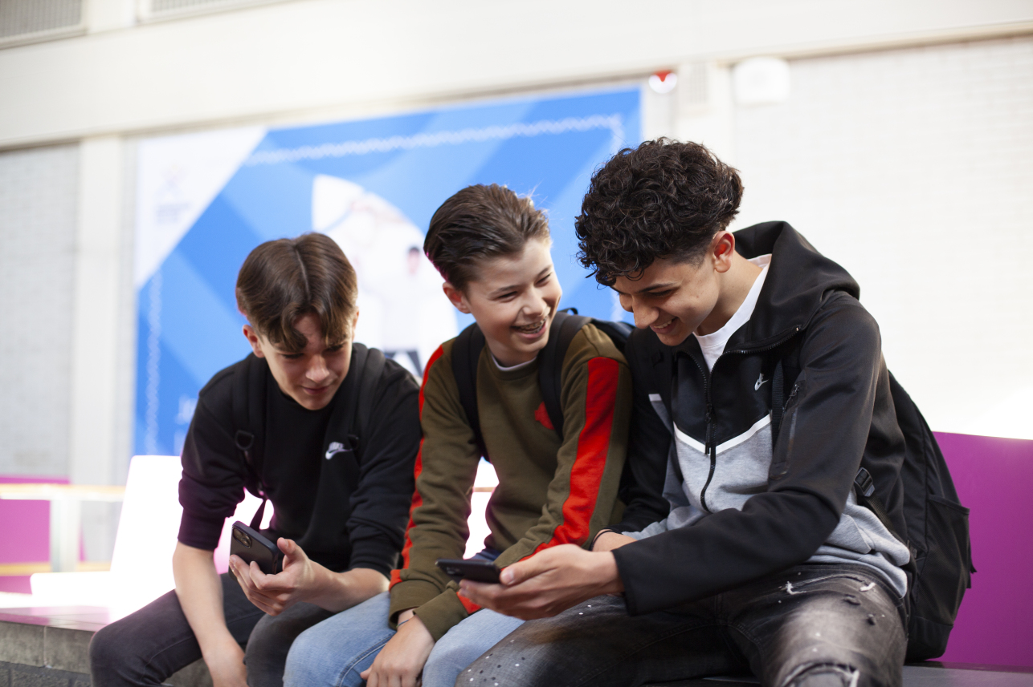
Mobielvrije school
Afspraken
Uitleg
Consequenties
Notes:
De zachte landing. We krijgen wel eens terug van ouders : ja we dachten bij de info avond die zachte landing is een PR praatje, maar het is echt zo. We zijn er ook best trots op. Laten we wel wezen, hoe zacht wij ook proberen de landing te laten zijn, het is echt pittig voor uw zoon/dochter. De overstap is enorm groot. Zo kenmerkt de zachte landing zich door de tweejarige brugperiode. Ouders van leerlingen in de HAVO klas zeggen nog wel eens, ja dat is vooral voor de mavo/havo. Maar tweejarige brug is meer dan alleen niveau, het betekent ook dat wij je twee jaar de tijd geven om te landen op de middelbare school. Zeker het tempo gaat in de tweede klas omhoog en we verwachten ook steeds een beetje meer van leerlingen, maar je bent nog wel brugklasser en mag je ook nog een beetje zo gedragen. Verder hebben we korte lijntjes. Daarin speelt u als ouder echt een belangrijke rol. De mentoren zijn laagdrempelig te benaderen voor alle vragen. Dus aarzel niet om ze ook te stellen. Uw kind zal steeds zelfstandiger gaan opereren, dat zeker en dat is ook goed. Maar is voor u als ouder iets niet helder en u krijgt via uw zoon/dochter het antwoord niet helder of u heeft zorgen neem dan contact op. Ook komt in leerjaar 1 de mentor op huisbezoek. We zeggen altijd tegen de leerlingen dat we komen checken of ze hun kamer wel netjes hebben om goed huiswerk te maken, maar het is vooral een eerste kennismaking met elkaar in de pedagogische driehoek, leerling-ouders-school.
Soms komt het voor dat je als leerlingen op een moment even wat extra begeleiding nodig hebt. Via Pluspunt bieden wij (lichte) ondersteuning aan leerlingen. Pluspunt is herkenbaar als een zichtbare, laagdrempelige voorziening bestaande uit een fysieke plek voor leerlingen, ondersteuners en docenten.
Leerlingen kunnen de hele dag bij Pluspunt terecht. Dit kan gaan over vragen over hun planning, voor vragen over het leren van een specifieke toets, voor advies als er iets mis is gegaan met een docent of medeleerling, wanneer een docent heeft geadviseerd om even een time – out te nemen of wanneer het ‘gewoon’ even niet meer lukt in de klas.
Daarnaast kunnen leerlingen studievaardigheden trainingen volgen, NT2 begeleiding, zelfstandig werken tijdens tussenuren na aanmelding van mentor en teamleider en huiswerkklas op het 8e en 9e lesuur van de maandag, woensdag, donderdag en vrijdag.

Slide 3
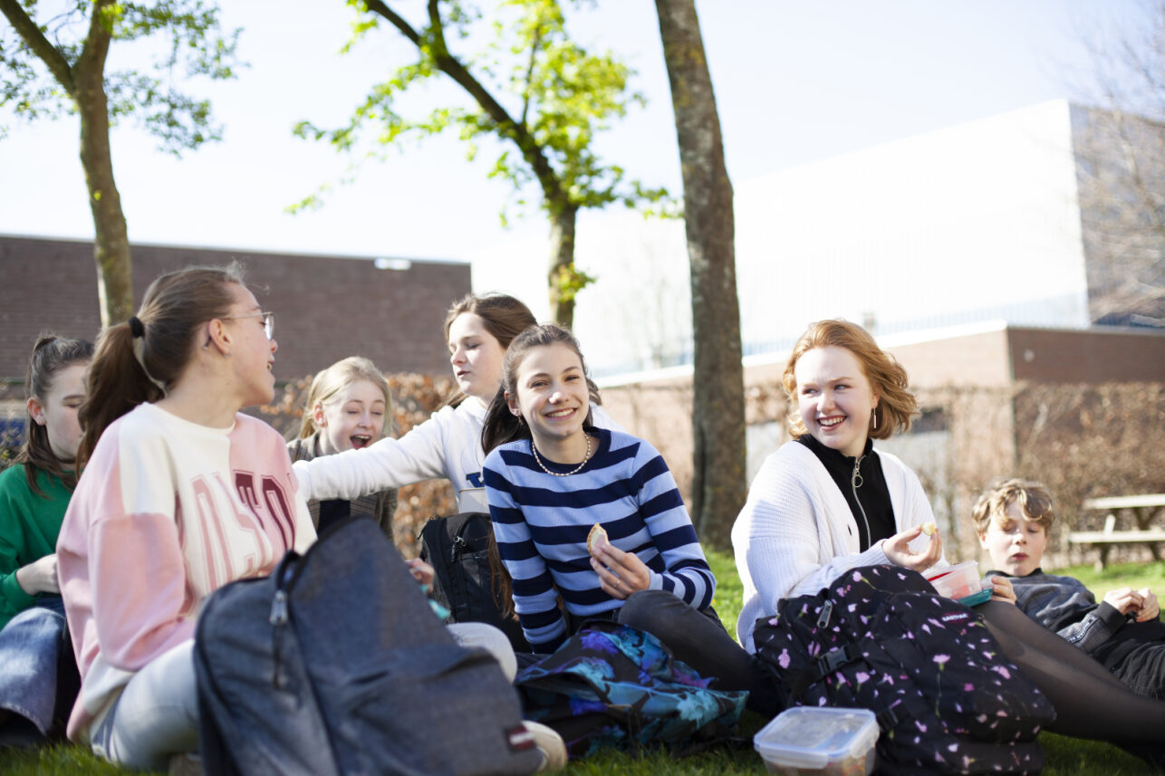
Je telefoon is thuis of in je kluis
Het hele schoolplein en schoolgebouw is mobielvrij.

Slide 4
De nieuwe basisregel
Je mobiele telefoon is de hele schooldag thuis of in je kluis.
Dus niet in je jas, je tas of in je hand.

Slide 5
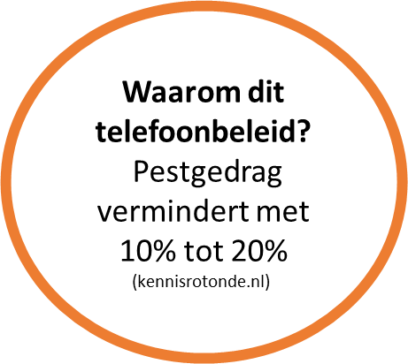
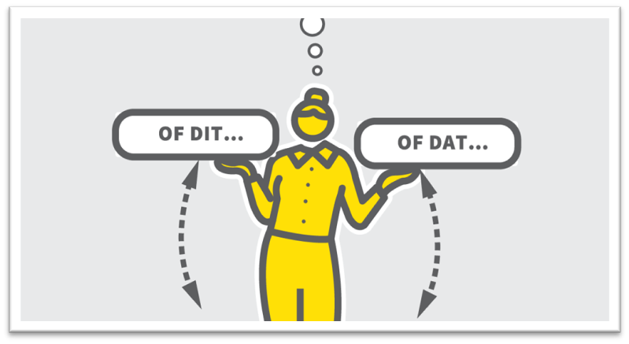
Consequenties

Slide 6
Is je telefoon niet thuis of in je kluis?
Horen of zien wij jouw telefoon?
Dan stuurt de medewerker die dit ziet jou naar de administratie.
Je legt je telefoon in de daarvoor bestemde kast.
Je ontvangt een inleverbriefje.
In SOMToday wordt genoteerd dat jouw telefoon is ingenomen
Je kunt je smartphone alleen zelf ophalen bij de administratie met het inleverbriefje.
Dat kan alleen tussen 16.15 en 16.45 uur. Ook als je eerder uit bent.
Let op! Je bent zelf verantwoordelijk voor jouw
telefoon als je deze moet inleveren.

Slide 7
Pauzespelletjes Er wordt meer vermaak, door middel van spellen, geregeld voor tijdens de pauze.
Medische noodzaak
De ondersteuningcoördinator beoordeelt de toestemming voor gebruik van jouw smartphone, hierna ontvang je een faciliteiteitenkaart via jouw mentor.
Contact
Noodgevallen? Ouder(s)/verzorger(s) kunnen bellen naar de administratie

Slide 8
Mobiele telefoon thuis of in de kluis
Consequentie = ophalen om 16.15 uur

